Slide 1
Поисково –спасательный Отряд
муниципального казенного учреждения «Аварийно-спасательная служба»
городского округа «Город Лесной»
Свердловской области

Slide 2
НОРМАТИВНАЯ ПРАВОВАЯ БАЗА ФУНКЦИОНИРОВАНИЯ ПСО г. ЛЕСНОЙ
Постановление администрации городского округа от 26.05.2008 № 667 "О создании муниципального учреждения “Аварийно-спасательная служба” городского округа “Город Лесной”.
Аттестационная комиссия Правительства Свердловской области по аттестации аварийно-спасательных служб, аварийно-спасательных формирований, спасателей и граждан, приобретающих статус спасателя, на территории Свердловской области.
Свидетельство об аттестации на право ведения аварийно-спасательных работ серия 502 №11638 от21 марта 2019 года.

Slide 3
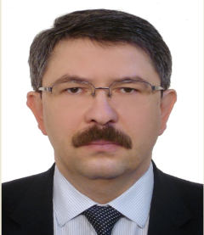
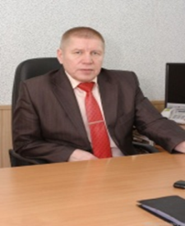
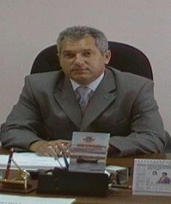
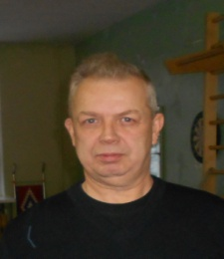
РУКОВОДСТВО МУНИЦИПАЛЬНОГО ОБРАЗОВАНИЯ, АСС И ПСО
Глава городского округа –
председатель КЧС и ОПБ г. Лесной
ЧЕРЕПАНОВ Сергей Евгеньевич
сл. тел: (34342) 6-88-38
Заместитель главы администрации по режиму и безопасности
КЫНКУРОГОВ Евгений Сергеевич
сл. тел: (34342) 6-88-11
Начальник МКУ“АСС” городского округа “Город Лесной”
БЕРСЕНЕВ Борис Борисович
сл. тел: (34342) 2-68-66
Начальник ПСО МКУ «АСС» городского округа “Город Лесной”
ВИНОГРАДОВ Игорь Юрьевич
сл. тел: (34342) 2-68-65

Slide 4
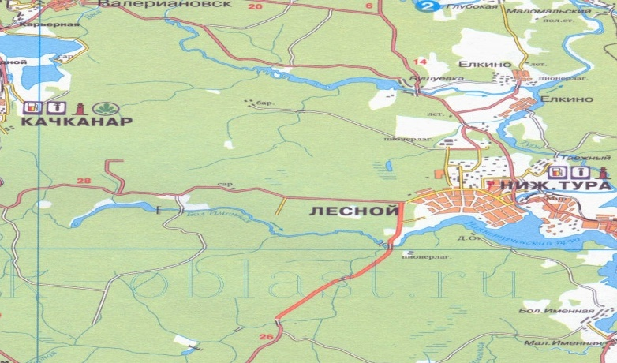
КРАТКАЯ ХАРАКТЕРИСТИКА г. ЛЕСНОЙ
Регион | Территория (кв.км) | Население (тыс.чел) | В т.ч.сельское (тыс.чел) | Муниципальные образования (сельсоветы) | Города (ПГТ) | Населенные пункты (села, деревни) | Плотность населения на 1 кв. км | Городское насел. %
Свердловская обл., ГО “Город Лесной” | 360,28 | 50.857 | 10.413 | 0 | 1 | 4 | 141.0 | 96,56%
Адрес администрации: 624200 г. Свердловская область, город Лесной, ул. К.Маркса, 8. Координаты: 58°38′ 00″ с.ш. , 59°47′ 00″ в.д. Адрес электронной почты: admles@gorodlesnoy.ru Телефон: тел.: (34342) 6-88-48, 6-88-38 Факс: (34342) 6-88-51
Городской округ “Город Лесной” является закрытым административно-территориальным образованием, по этой причине расставить условные обозначения не представляется возможным.
Социально значимые объекты (в том числе с круглосуточным пребыванием людей).
Средние общеобразовательные школы – 11
Высшие учебные заведения – 2
Дошкольное образовательное учреждение -18
Учреждения здравоохранения -1
Музеи -1
Кинотеатры – 1
Библиотеки – 2
Учреждения дополнительного образования – 3
Спортивные организации и учреждения - 2
Объекты религиозного культа – 3
Нижнетуринский дом – интернат - 1
ГУ МЧС
УГО ЧС г. Курска
ОШ ЛЧС
КЧС и ОПБ
г. Курска

Slide 5
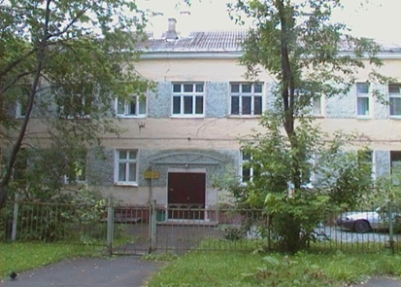
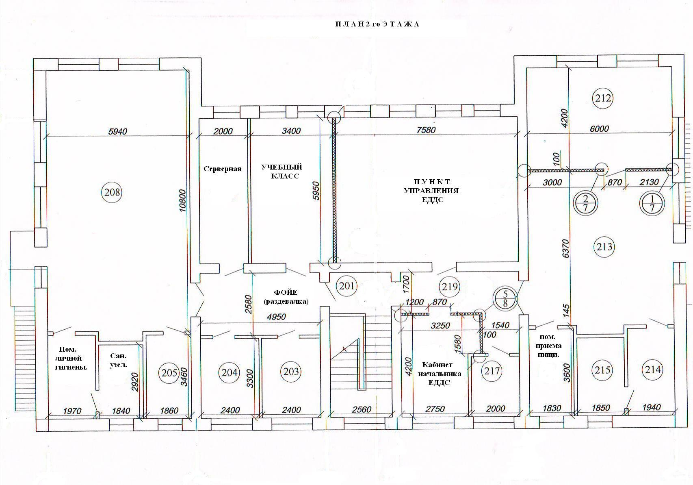
РАЗМЕЩЕНИЕ ПСО г. ЛЕСНОЙ
Адрес:
Российская Федерация, 624200, Свердловская область, г. Лесной, ул. К. Маркса, 19А,
тел. (34342) 2-68-67, факс (34342) 2-68-64,
эл. адрес: 112.lesnoy@gmail.com
ПСО г. Лесной Свердловской области размещена в отдельном здании.
Полезная площадь – 108,3 кв. м.

Slide 6
ОРГАНИЗАЦИОННО-ШТАТНАЯ СТРУКТУРА МКУ АСС г. ЛЕСНОЙ
Начальник МКУ «АСС»
Начальник ПСО (1)
Начальник ЕДДС (1)
Спасатели (13)
Оперативный дежурный (5)
Специалист по приему и обработке экстренных вызовов 112 (7)

Slide 7
СХЕМА ОРГАНИЗАЦИИ УПРАВЛЕНИЯ
ГОРОДСКОГО ЗВЕНА ТП РСЧС
КООРДИНАЦИОННЫЙ ОРГАН
КЧС и ОПБ г. Лесной Черепанов С.Е. Т. 6-88-01
ПОСТОЯННО ДЕЙСТВУЮЩИЙ ОРГАН УПРАВЛЕНИЯ
Отдел по защите населения и общественной безопасности администрации городского округа «Город Лесной» Кирьянов И.П. т. 6-88-12
ОРГАНЫ ПОВСЕДНЕВНОГО УПРАВЛЕНИЯ
ЦППС ФГКУ «СУ ФПС № 6 МЧС России»
проспект Коммунистический, д. 14А,
Тел. (34342) 2-68-11, 01, (20 чел 4 тех)
ЕДДС г. Лесной. т. 8(34342) 2-68-68, 2-68-67
ДДС объектов экономики:
- диспетчерская служба МУП «Энергосети»
- диспетчерская служба МУП «Технодом»
- диспетчерская служба ООО «Трансинформ»
-отдел оперативного реагирования и мониторинга
ФГУП «Комбинат Электрохимприбор»
Дежурная часть ОМВД России по ГО «Город Лесной» ,ул. К. Маркса, д. 3,
т. 8 (34342) 2-68-77, 02 (18 чел, 9 тех)
0тделение скорой медицинской помощи
ФГБУЗ ЦМСЧ № 91 ФМБА России
т. 8 (34342) 9-92-03 (8 чел, 4 тех)
СИЛЫ И СРЕДСТВА
ФГБУЗ ЦМСЧ № 91
ФМБА России
(34342) 2-67-40
ОМВД России по ГО «Город Лесной»
(34342) 2-68-77
ФГКУ «СУ ФПС № 6 МЧС России» (34342) 2-68-11, 01
ФГБУЗ «ЦГиЭ»
№ 91 ФМБА России
(34342) 4-75-74
Администрация ГО «Город Лесной»
(34342) 6-88-48
МУП
«Энергосети»
МКУ «УГХ»
ООО
«Трансинфом»
МУП
«Технодом»
Бригада скорой медицинской помощи
(20 чел. , 4 ед. тех.)
Больница (коек-352)
ГИБДД ОМВД,
Служба охраны
общественного порядка
(силы и ср-ва по спецплану)
ФПС № 6 МЧС
20 чел., 4 ед. тех.
ликвидации ЧС
группа
сан-эпидем
разведки
6 чел, 3 ед. тех
МКУ «АСС»
18 чел., 3 ед. тех.
аварийно-восстановительная
бригада –
(6 чел., 1 ед. тех)
аварийная бригада
(15 чел. 6 ед. тех.)
связист
(1 чел.)
Аварийная
бригада
(15 чел. 1 ед. тех)

Slide 8
ПОТЕНЦИАЛЬНО ОПАСНЫЕ ОБЪЕКТЫ
Количество опасных производственных объектов предприятий
Радиационно опасные объекты - 1 Биологически опасных объектов - нет Химически опасные объекты - 1 Пожаровзрывопасные объекты - 5 Пожароопасные объекты – 3 Взрывопасные объекты – 4 Гидротехнические сооружения - 1
8

Slide 9
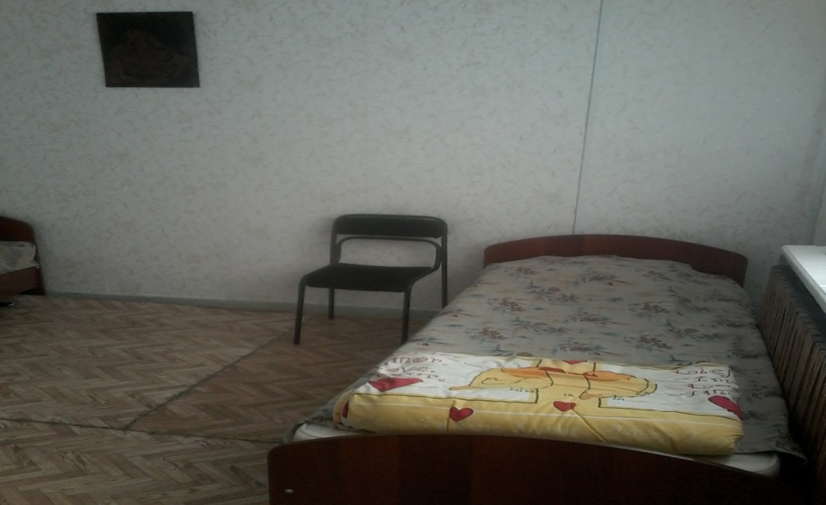
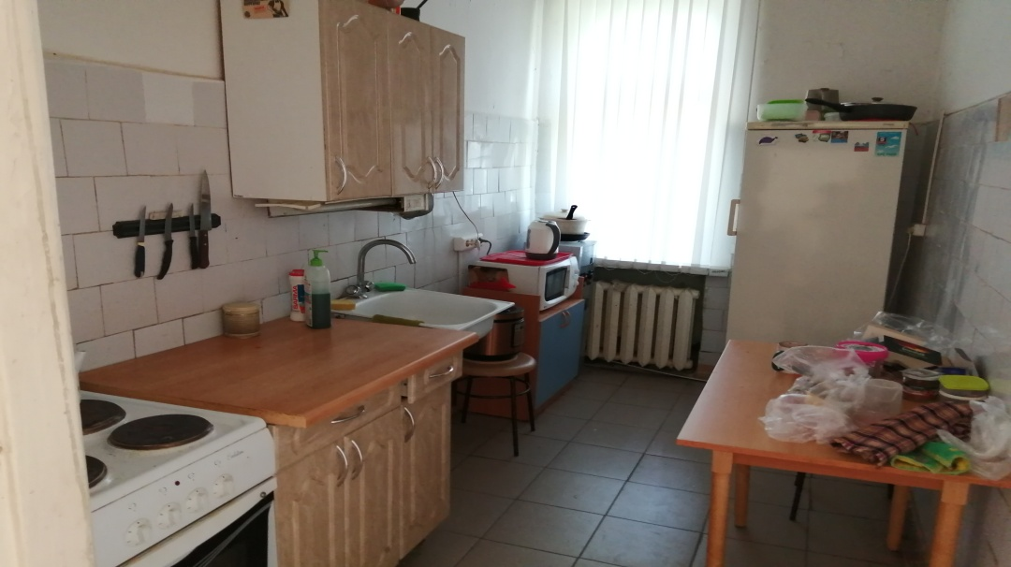
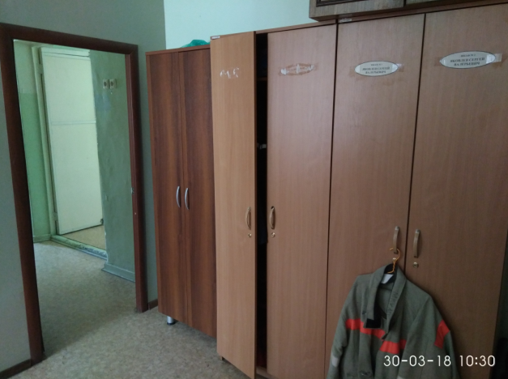
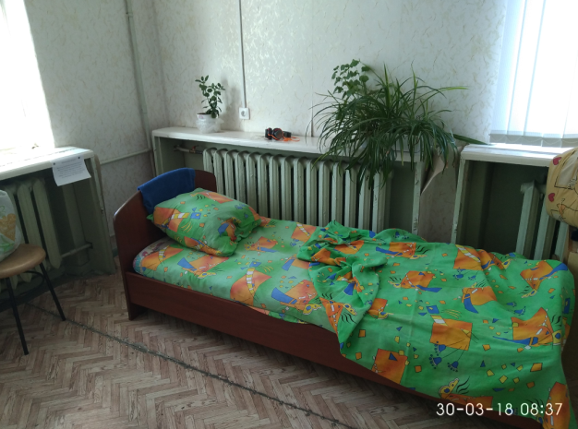
МЕСТО ПРИГОТОВЛЕНИЯ, ПРИЕМА ПИЩИ И ОТДЫХА СПАСАТЕЛЕЙ ПСО г. ЛЕСНОЙ
Комната для приготовления и приема пищи ПСО города Лесной
Комната отдыха ПСО города Лесной
Гардероб ПСО города Лесной
Комната отдыха ПСО города Лесной
9

Slide 10
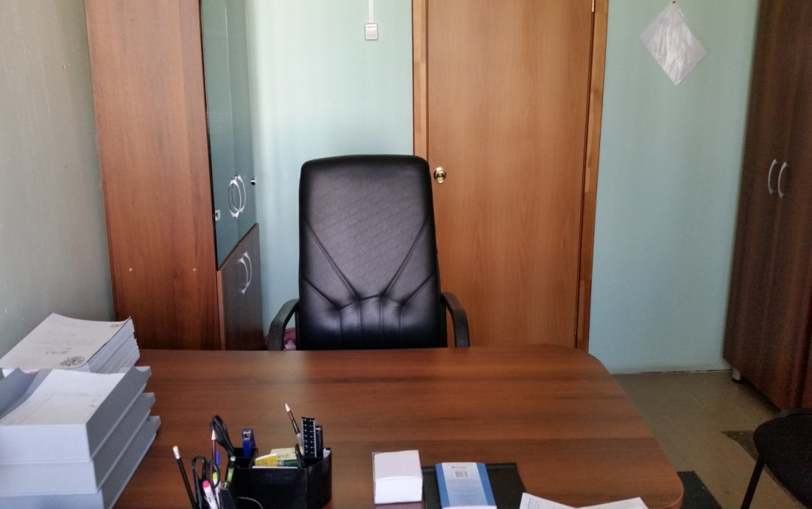
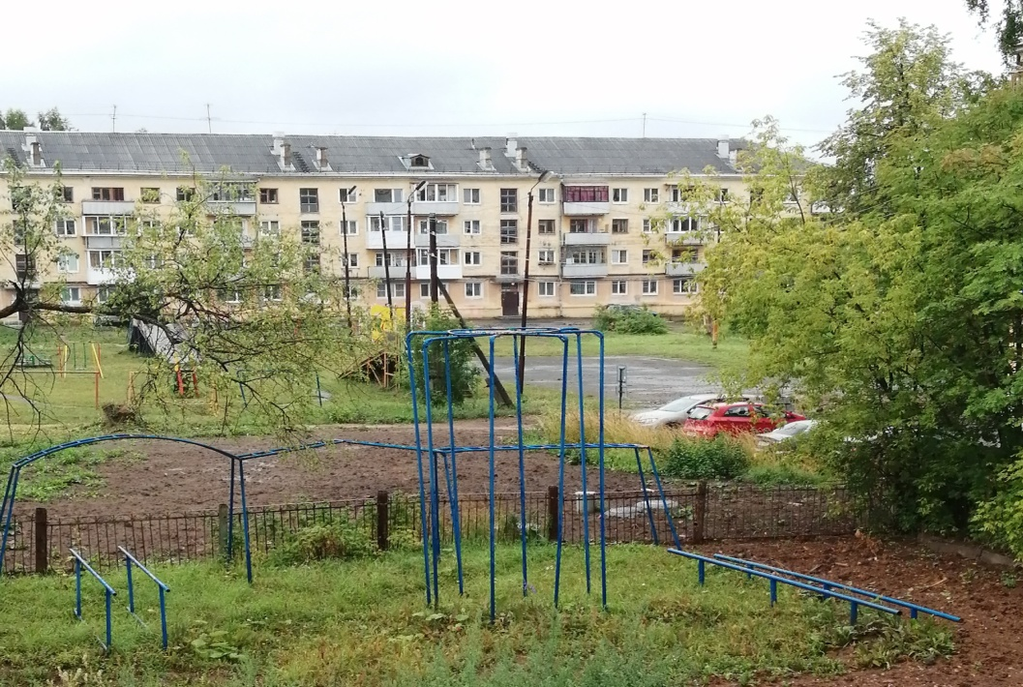
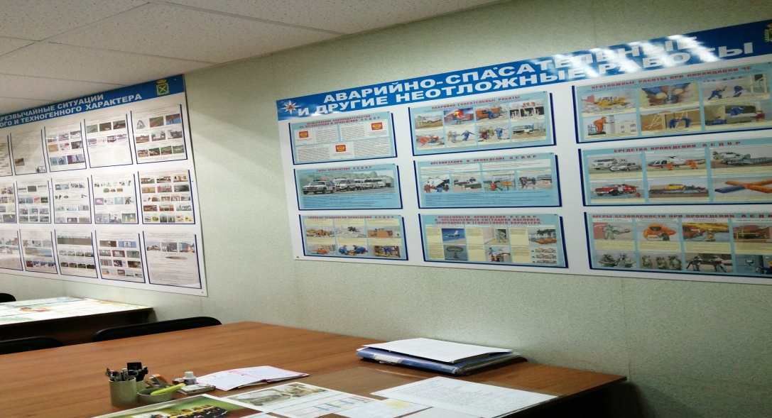
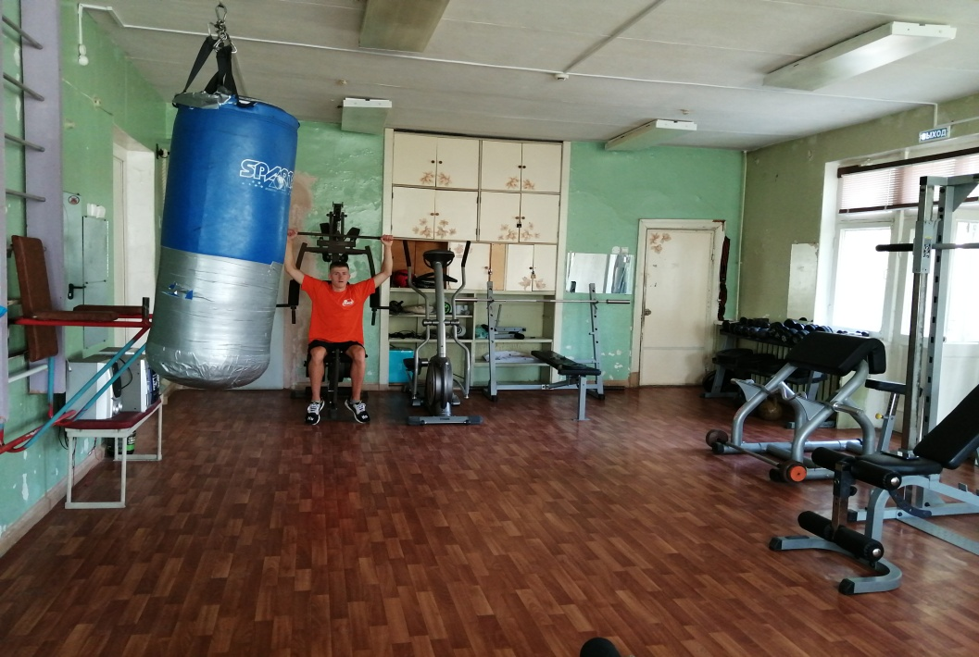
МАТЕРИАЛЬНАЯ БАЗА ПСО г. ЛЕСНОЙ
Кабинет начальника ПСО города Лесной
Полоса препятствий
Учебный класс
Спортивный зал
10

